Slide 1
Как музыка влияет на развитие ребенка.
АНО ДО «Город Детства» г.о. Кинель
Музыкальный руководитель
Королева О.А.

Slide 2
Пифагор считал, что гармония звуков помогает установить гармонию в человеческом организме.

Slide 3
Мыслители древности говорили:
«Слушать Прекрасное, видеть Прекрасное – значит улучшаться».
«Высокая музыка чистит и лечит душу и тело»
«Музыка – это важнейшая форма воспитания человеческой души»

Slide 4
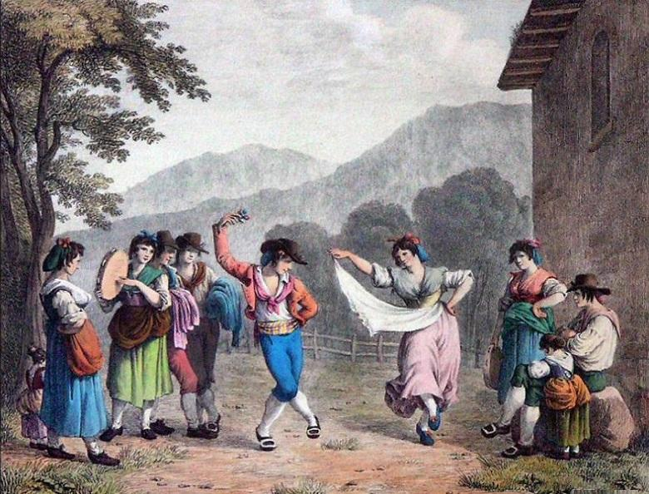

Slide 5
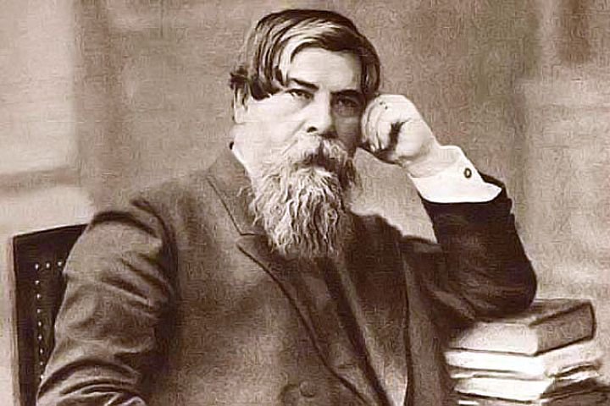
В.М. Бехтерев
доказал, что
музыка может
вызывать и ослаблять
возбуждение
организма.

Slide 6
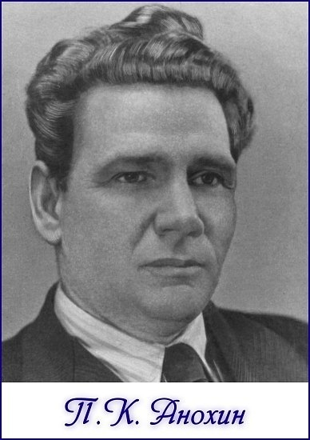
П.К. Анохин
изучал влияние
мажорного и минорного
лада.
Сделал вывод, что музыка
развивает правое полушарие
головного мозга, то есть
образное мышление.

Slide 7
Доктор медицинских наук
Ю. Змановский утверждает,
что классическая музыка в тихом звучании способствует засыпанию ребенка,
легкому и радостному пробуждению, в целом успокаивает нервную систему.

Slide 8
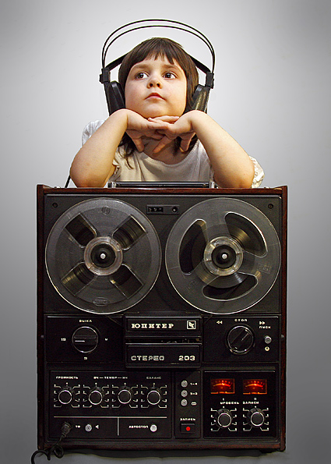
С какого возраста
ребенку можно
слушать музыку?

Slide 9
сказки
Музыкальные

Slide 10
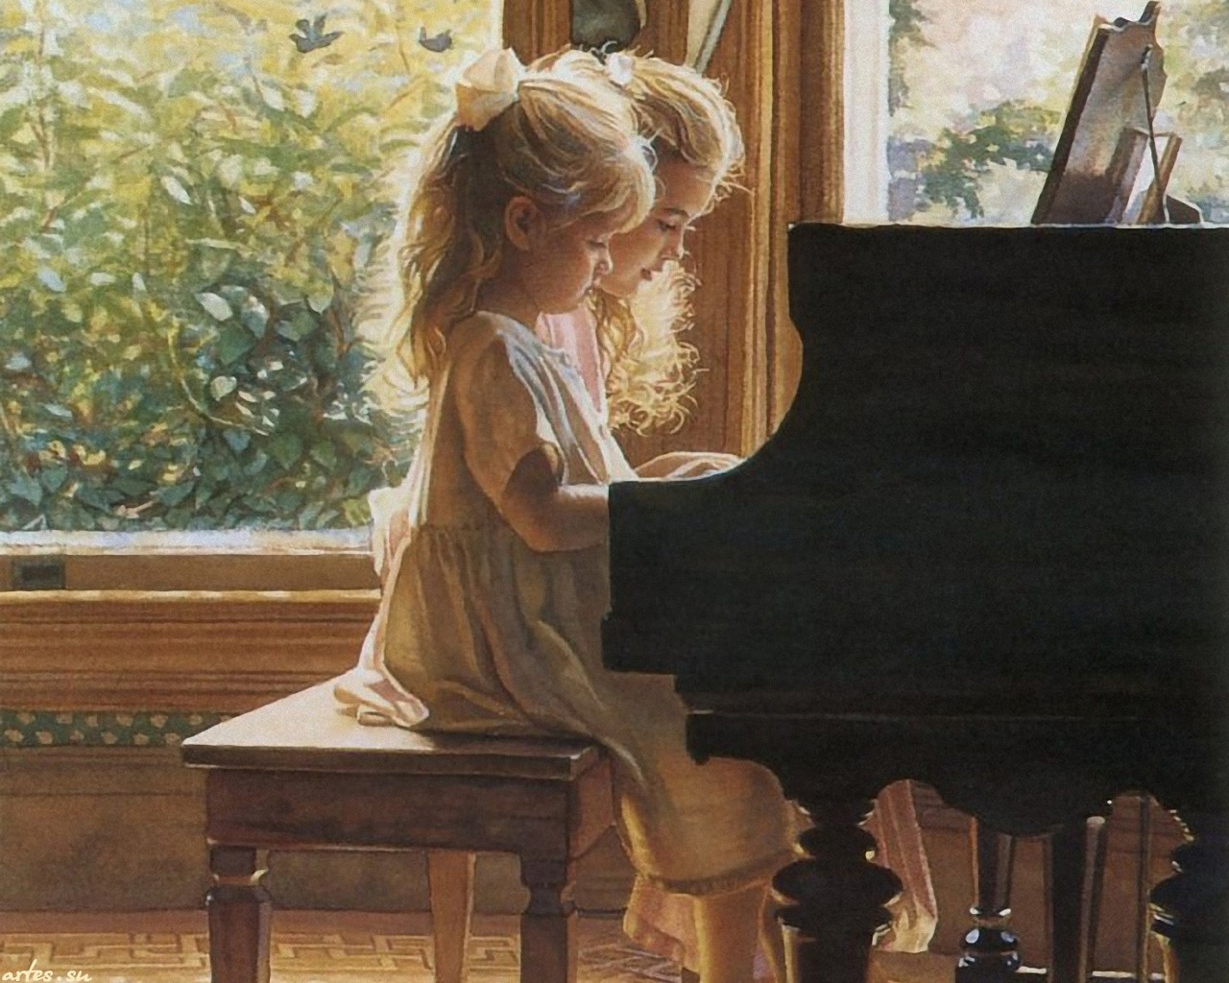

Slide 11
Игра на музыкальных инструментах помогает в усвоении правописания

Slide 12
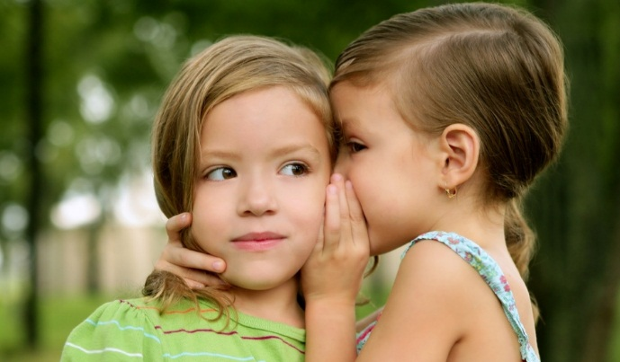
Занятия музыкой развивают у детей красивую и грамотную речь,
способствуют преодолению скованности речи.

Slide 13
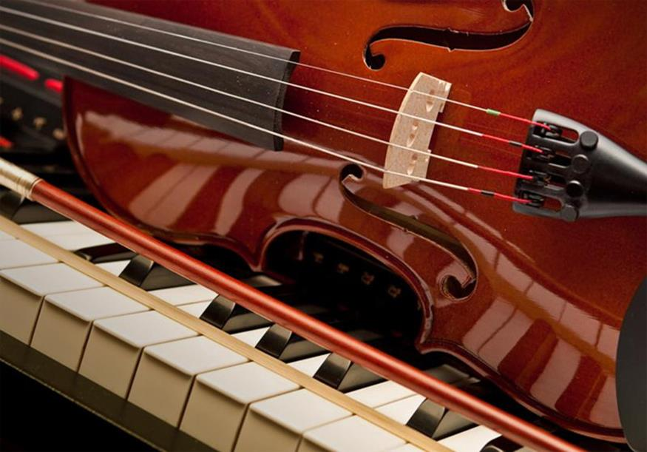
Влияние классической музыки на ребенка.

Slide 14
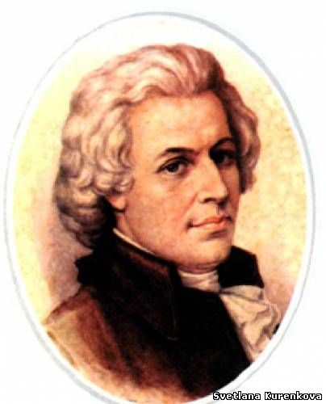
Лечебным эффектом обладают
все произведения Моцарта.
Это явление получило название:
«Эффект Моцарта»

Slide 15
В классическую релаксационную программу входят следующие произведения:
А. Вивальди: «Зима»
Ф. Шуберт: «Аве Мария» или 2-я часть 8-й симфонии
И.-С. Бах: «Ария из сюиты №3»или медленные части Бранденбургских концертов
В. Беллини : «Каватина Нормы»
Л. ван Бетховен :вторые части фортепьянных сонат 8,14,23
П .Чайковский: анданте кантабиле из 5-й симфонии
П. Чайковский: «Июнь» и «Октябрь» из цикла «времена года»
Д. Шостакович: «Романс из к/ф «Овод»
К активирующим настроение музыкальным произведениям относятся:
В. А. Моцарт: первые и третьи части из фортепианных сонат и концертов, «Рондо» из «Маленькой ночной серенады», отрывки из оперы «Волшебная флейта»
П. И .Чайковский: вальсы из балетов, «На тройке» из «Времён года», отрывок из финала 4-й симфонии
А. Вивальди: «Весна»
С.Прокофьев:1-я часть 1-й симфонии
М. И. Глинка: «Романсы»
Л. Боккерини: «Менуэт»

Slide 16
Влияние музыки на здоровье детей.

Slide 17
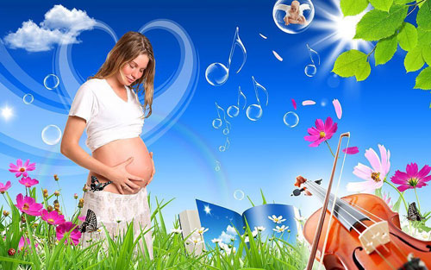

Slide 18
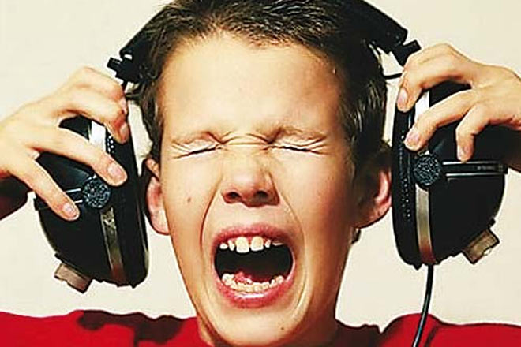
Не вся музыка одинаково полезна.

Slide 20
